Slide 1







TRƯỜNG ĐẠI HỌC CÔNG NGHIỆP HÀ NỘI
TRƯỜNG KINH TẾ - KHOA KINH DOANH SỐ
KHÓA LUẬN TỐT NGHIỆP
ĐỀ TÀI
DỰ BÁO XU HƯỚNG GỬI TIỀN CÓ KỲ HẠN
TẠI NGÂN HÀNG TMCP VIỆT NAM THỊNH VƯỢNG
TRÊN ĐỊA BÀN THÀNH PHỐ HÀ NỘI
GVHD: ThS. NGUYỄN BÌNH MINH AN
MÃ SV: 2021606614
SVTH: ĐẶNG VÂN ANH
LỚP: DHPTDL01

Slide 2



1. Tính cấp thiết của đề tài
2. Mục tiêu nghiên cứu
3. Đối tượng và phạm vi nghiên cứu
4. Phạm vi nghiên cứu
5. Ý nghĩa thực tiễn của đề tài
VPBank
What to Know

Slide 3






Chương I
KẾT CẤU CỦA ĐỀ TÀI
Cơ sở lý luận về hoạt động gửi tiền có kỳ hạn vào ngân hàng thương mại và mô hình dự báo
Chương II
Thực trạng tiền gửi có kỳ hạn tại ngân hàng TMCP Việt Nam Thịnh Vượng trên địa bàn Hà Nội
Chương III
Phương pháp nghiên cứu phân tích và xây dựng mô hình dự báo xu hướng tiền gửi có kỳ hạn tại ngân hàng TMCP Việt Nam Thịnh Vượng khu vực Hà Nội
Chương IV
Kết quả nghiên cứu và kiến nghị

Slide 4


CHƯƠNG I
CƠ SỞ LÝ LUẬN VỀ HOẠT ĐỘNG
GỬI TIỀN CÓ KỲ HẠN
VÀO NGÂN HÀNG THƯƠNG MẠI
VÀ MÔ HÌNH DỰ BÁO

Slide 5
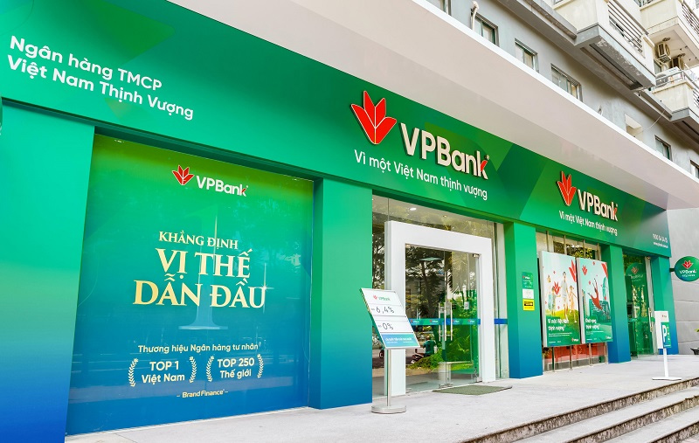
1. CƠ SỞ LÝ LUẬN VỀ HOẠT ĐỘNG GỬI TIỀN CÓ KỲ HẠN VÀO NGÂN
HÀNG THƯƠNG MẠI
KHÁI NIỆM
Ngân hàng thương mại
NHTM là loại hình tổ chức tài chính trung có chức năng chính là nhận tiền gửi từ khách hang và cho vay lại nhằm thu lợi nhuận từ chênh lệch lãi suất.
Đây là trụ cột quan trọng trong hệ thống tài chính của bất kỳ quốc gia nào, đóng vai trò trung gian giữa người có tiền nhàn rỗi và người có nhu cầu sử dụng vốn.

Slide 6

1. CƠ SỞ LÝ LUẬN VỀ HOẠT ĐỘNG GỬI TIỀN CÓ KỲ HẠN VÀO NGÂN
HÀNG THƯƠNG MẠI
KHÁI NIỆM
Hoạt động gửi tiền vào ngân hàng thương mại
Theo luật Các tổ chức tín dụng Việt Nam năm 2010(sửa đổi, bổ sung năm 2017), tiền gửi có kỳ hạn được định nghĩa là “Khoản tiền gửi của tổ chức, cá nhân tại tổ chức tín dụng theo thỏa thuận về thời hạn gửi tiền và được hưởng lãi suất theo mức quy dịnh trong hợp đồng gửi tiền”(Điều 4, Khoản 13)

Slide 7

1. CƠ SỞ LÝ LUẬN VỀ HOẠT ĐỘNG GỬI TIỀN CÓ KỲ HẠN VÀO NGÂN
HÀNG THƯƠNG MẠI
ĐẶC ĐIỂM CỦA HOẠT ĐỘNG GỬI TIỀN NGÂN HÀNG THƯƠNG MẠI CÓ KỲ HẠN
Loại tiền gửi | Kỳ hạn | 2022 (%) | 2023 (%) | 2024 (%)
Tiền gửi không kỳ hạn | Không kỳ hạn | 0.1 - 0.2 | 0.1 - 0.2 | 0.1 - 0.2
Tiền gửi có kỳ hạn | 1 tháng | 3.5 - 3.7 | 3.0 - 3.5 | 3.2 - 3.6
Tiền gửi có kỳ hạn | 3 tháng | 4.0 - 4.3 | 3.8 - 4.1 | 4.0 - 4.2
Tiền gửi có kỳ hạn | 6 tháng | 5.0 - 5.3 | 4.8 - 5.1 | 4.9 - 5.2
Tiền gửi có kỳ hạn | 9 tháng | 5.2 - 5.4 | 5.0 - 5.3 | 5.1 - 5.3
Tiền gửi có kỳ hạn | 12 tháng | 6.0 - 6.5 | 5.8 - 6.3 | 6.0 - 6.4
Tiền gửi có kỳ hạn | 24 tháng | 6.3 - 6.7 | 6.0 - 6.5 | 6.2 - 6.6
Có thỏa thuận về kỳ hạn cụ thể
Lãi suất thường cao hơn tiền gửi không
kỳ hạn
Hạn chế khả năng rút trước hạn
Bảo hiểm tiền gửi
Tính ổn định và dự báo dòng tiền
Tùy chọn tái tục và đa dạng kỳ hạn
Được sử dụng làm tài sản đảm bảo
Đối với KHCN có khoản tiền nhàn rỗi nhưng sẽ rút bất cứ khi nào cần, hoặc thường xuyên phải thanh toán các chi phí phát sinh không dự tính trước thì KHCN sẽ chọn gửi tiền tiết kiệm không kỳ hạn.

Slide 8

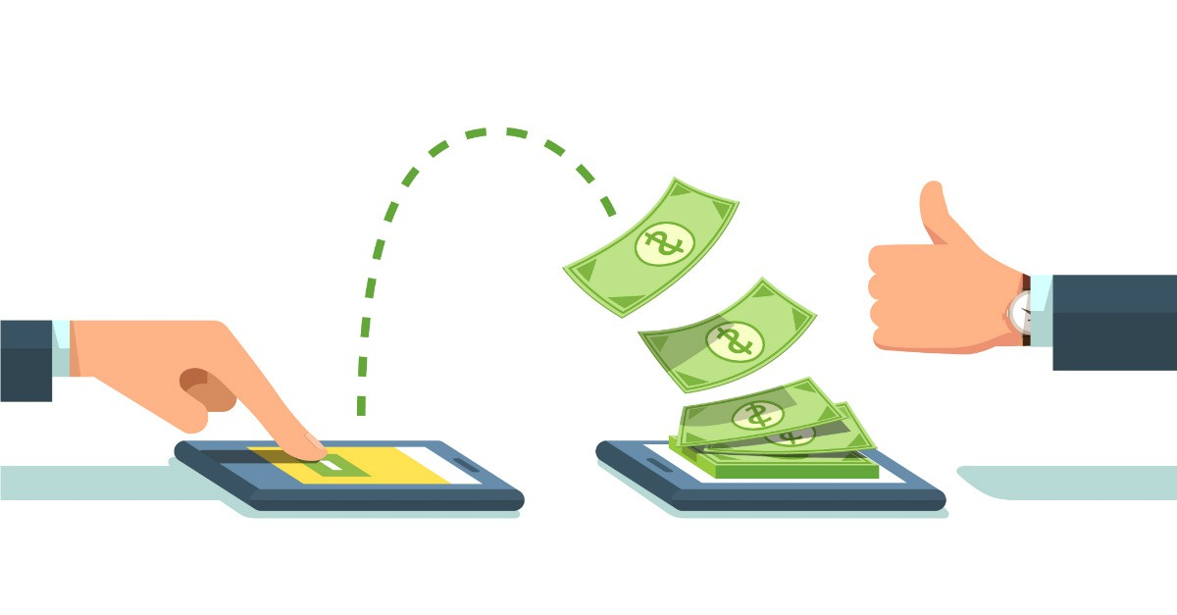
1. CƠ SỞ LÝ LUẬN VỀ HOẠT ĐỘNG GỬI TIỀN CÓ KỲ HẠN VÀO NGÂN
HÀNG THƯƠNG MẠI
CÁC YẾU TỐ ẢNH HƯỞNG ĐẾN HÀNH VI GỬI TIỀN CÓ KỲ HẠN ĐỐI VỚI KHÁCH HÀNG
Thời gian gửi
Lãi suất
Tình hình kinh tế
Cạnh tranh giữa các ngân hàng
Hình thức trả lãi

Slide 9
1. CƠ SỞ LÝ LUẬN VỀ HOẠT ĐỘNG GỬI TIỀN CÓ KỲ HẠN VÀO NGÂN
HÀNG THƯƠNG MẠI
CÁC YẾU TỐ ẢNH HƯỞNG ĐẾN HÀNH VI GỬI TIỀN CÓ KỲ HẠN ĐỐI VỚI KHÁCH HÀNG
Thời gian gửi
Lãi suất tiền gửi chịu ảnh hưởng bởi nội tại ngân hàng và kinh tế vĩ mô.
Chính sách tiền tệ của ngân hàng trung ương là yếu tố quyết định chính.
Khi ngân hàng trung ương tăng lãi suất cơ bản, các ngân hàng thương mại tăng lãi suất tiền gửi để thu hút vốn.
Khi giảm lãi suất cơ bản, ngân hàng thương mại hạ lãi suất để giảm chi phí và duy trì cạnh tranh.
Lạm phát cao làm ngân hàng trung ương tăng lãi suất, kéo theo lãi suất tiền gửi tăng để bảo vệ giá trị tài sản.
Trong suy thoái kinh tế, lãi suất giảm nhằm kích thích đầu tư và chi tiêu, dẫn đến lãi suất tiền gửi giảm.
Thời gian gửi ảnh hưởng lớn đến lãi suất tiền gửi có kỳ hạn.
Tiền gửi dài hạn (≥ 1 năm) thường được áp dụng lãi suất cao hơn, giúp ngân hàng ổn định nguồn vốn và lập kế hoạch tài chính hiệu quả.
Tiền gửi dài hạn hỗ trợ hoạt động cho vay và đầu tư dài hạn của ngân hàng.
Tiền gửi ngắn hạn (< 6 tháng) có lãi suất thấp hơn do tính linh hoạt rút tiền và rủi ro dòng vốn không ổn định.
Lãi suất thấp ở kỳ hạn ngắn bù đắp cho sự không chắc chắn về thanh khoản của ngân hàng.
Lãi suất tiền gửi có kỳ hạn quan trọng với cả khách hàng và ngân hàng.
Với khách hàng: ảnh hưởng đến lựa chọn sản phẩm và chiến lược tiết kiệm, đầu tư.
Với ngân hàng: là công cụ thu hút vốn và duy trì ổn định tài chính.
Lãi suất biến động theo ngân hàng, kỳ hạn gửi và thị trường tài chính.
Lãi suất
Cạnh tranh giữa các ngân hàng thương mại ảnh hưởng mạnh đến lãi suất tiền gửi.
Ngân hàng thường điều chỉnh lãi suất để thu hút khách hàng, đặc biệt trong các chương trình khuyến mãi và dịp đặc biệt.
Thị trường cạnh tranh gay gắt buộc ngân hàng nâng lãi suất để tăng sức hấp dẫn.
Ngoài lãi suất, ngân hàng còn cải thiện dịch vụ phụ trợ nhằm giữ chân khách hàng lâu dài.
Trả lãi định kỳ (tháng, quý, năm) thường có lãi suất thấp hơn.
Trả lãi cuối kỳ thường có lãi suất cao hơn do khách hàng nhận lãi một lần khi đáo hạn.
Tình hình kinh tế
Hình thức trả lãi
Cạnh tranh giữa
các ngân hàng

Slide 10



2. CƠ SỞ LÝ LUẬN VỀ MÔ HÌNH DỰ BÁO HÀNH VI GỬI TIỀN
CÓ KỲ HẠN
Mô hình hồi quy tuyến tính logistic
•Mô hình random forest
•Mô hình XGBoost
•Mô hình lightGBM
Lựa chọn 4 mô hình Hồi quy Logistic, Random Forest, XGBoost và LightGBM là hợp lý vì kết hợp được tính giải thích, xử lý dữ liệu lớn và độ chính xác cao trong phân tích hành vi gửi tiền có kỳ hạn.

Slide 11

CHƯƠNG II
THỰC TRẠNG GỬI TIỀN
CÓ KỲ HẠN TẠI NGÂN HÀNG
TMCP VIỆT NAM THỊNH VƯỢNG
TRÊN ĐỊA BÀN HÀ NỘI

Slide 12






1. GIỚI THIỆU CHUNG
NGÂN HÀNG TMCP VIỆT NAM
THỊNH VƯỢNG
Ngày thành lập: 12/08/1993.
Địa chỉ: Số 89 Láng Hạ - P. Láng Hạ - Q. Đống Đa - Tp. Hà Nội
Mạng lưới hoạt động: Tại ngày 31 tháng 12 năm 2024, Ngân hàng có một (1) Hội sở chính, tám mươi (80) chi nhánh, hai trăm linh bảy (207) phòng giao dịch trên cả nước và bốn (4) công ty con.

Slide 13
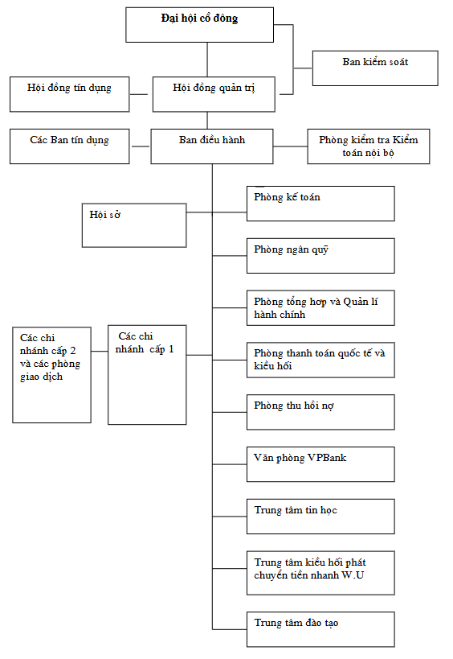



CƠ CẤU
TỔ CHỨC

Slide 14
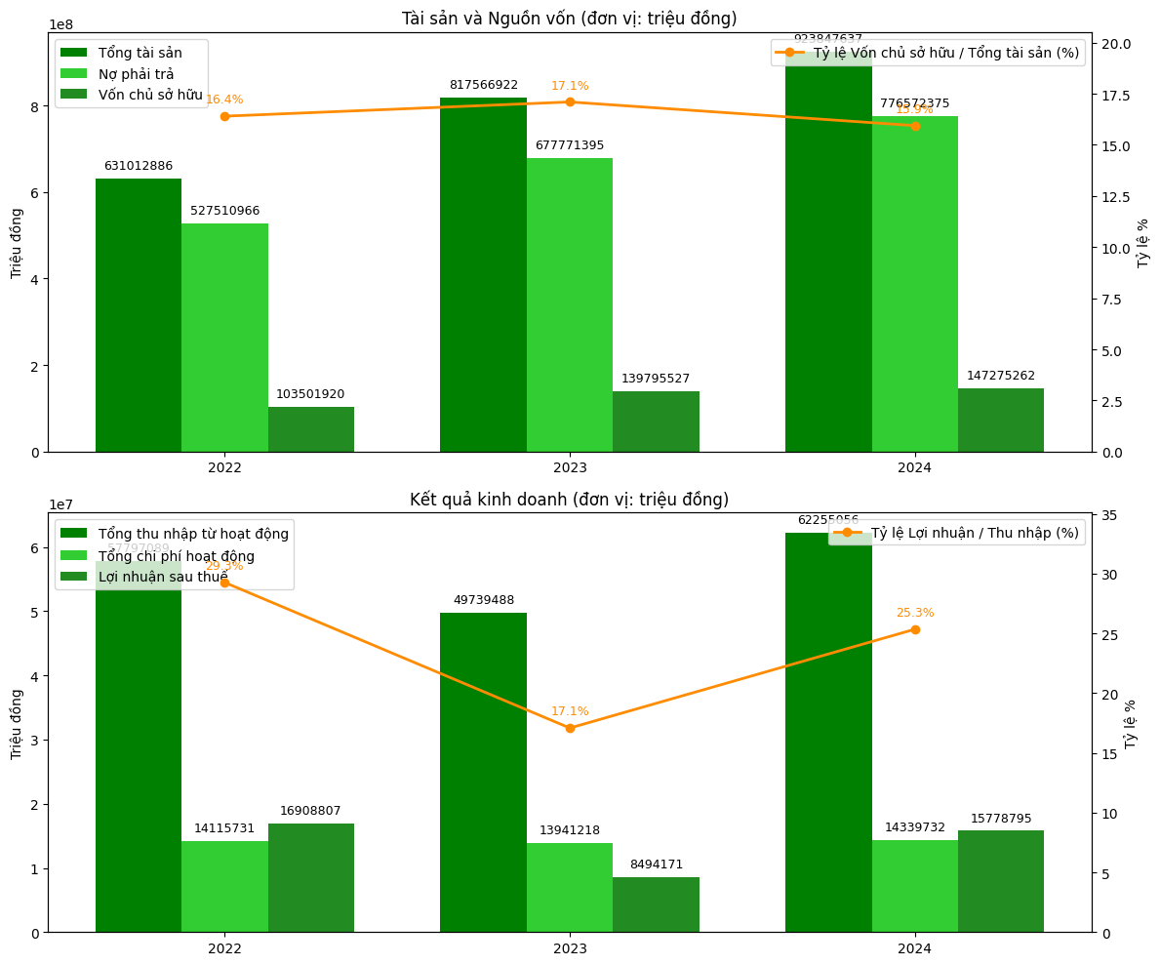

2. KẾT QUẢ HOẠT ĐỘNG KINH DOANH GIAI ĐOẠN 2022-2024

Slide 15
2. KẾT QUẢ HOẠT ĐỘNG KINH DOANH GIAI ĐOẠN 2022-2024
Lạm phát và rủi ro toàn cầu làm tăng chi phí cho VPBank, nhưng ngân hàng vẫn duy trì tăng trưởng tín dụng và lợi nhuận ổn định nhờ tận dụng kinh tế phục hồi và gia tăng huy động vốn.

Slide 16
Kết quả đạt được
Hạn chế
Tiền gửi tăng 46.4% từ 303 nghìn tỷ (2022) lên 485 nghìn tỷ (2024).
Tiền gửi kỳ hạn tăng 67.2%, chiếm tỷ trọng lớn trong cơ cấu huy động.
Cơ cấu vốn chuyển dịch bền vững, giảm tiền gửi không kỳ hạn.
Tăng tỷ lệ tiền gửi kỳ hạn giúp ngân hàng lập kế hoạch tài chính hiệu quả.
Chuyển hướng nguồn vốn giúp ổn định tài chính, giảm rủi ro thanh khoản.
Phụ thuộc lớn vào tiền gửi kỳ hạn (85.85%) tạo rủi ro tập trung.
Biến động lãi suất và hành vi khách hàng có thể ảnh hưởng nguồn vốn.
Cần đa dạng hóa nguồn huy động để nâng cao tính linh hoạt và ổn định.

Slide 17
3. CÁC NHÂN TỐ ẢNH HƯỞNG ĐẾN HOẠT ĐỘNG GỬI TIỀN CÓ KỲ HẠN TẠI NGÂN HÀNG TMCP VIỆT NAM THỊNH VƯỢNG
CÁC YẾU TỐ ẢNH HƯỞNG ĐẾN HÀNH VI GỬI TIỀN CÓ KỲ HẠN ĐỐI VỚI KHÁCH HÀNG
Thời gian gửi
Lãi suất tiền gửi chịu ảnh hưởng bởi nội tại ngân hàng và kinh tế vĩ mô.
Chính sách tiền tệ của ngân hàng trung ương là yếu tố quyết định chính.
Khi ngân hàng trung ương tăng lãi suất cơ bản, các ngân hàng thương mại tăng lãi suất tiền gửi để thu hút vốn.
Khi giảm lãi suất cơ bản, ngân hàng thương mại hạ lãi suất để giảm chi phí và duy trì cạnh tranh.
Lạm phát cao làm ngân hàng trung ương tăng lãi suất, kéo theo lãi suất tiền gửi tăng để bảo vệ giá trị tài sản.
Trong suy thoái kinh tế, lãi suất giảm nhằm kích thích đầu tư và chi tiêu, dẫn đến lãi suất tiền gửi giảm.
Thời gian gửi ảnh hưởng lớn đến lãi suất tiền gửi có kỳ hạn.
Tiền gửi dài hạn (≥ 1 năm) thường được áp dụng lãi suất cao hơn, giúp ngân hàng ổn định nguồn vốn và lập kế hoạch tài chính hiệu quả.
Tiền gửi dài hạn hỗ trợ hoạt động cho vay và đầu tư dài hạn của ngân hàng.
Tiền gửi ngắn hạn (< 6 tháng) có lãi suất thấp hơn do tính linh hoạt rút tiền và rủi ro dòng vốn không ổn định.
Lãi suất thấp ở kỳ hạn ngắn bù đắp cho sự không chắc chắn về thanh khoản của ngân hàng.
Lãi suất tiền gửi có kỳ hạn quan trọng với cả khách hàng và ngân hàng.
Với khách hàng: ảnh hưởng đến lựa chọn sản phẩm và chiến lược tiết kiệm, đầu tư.
Với ngân hàng: là công cụ thu hút vốn và duy trì ổn định tài chính.
Lãi suất biến động theo ngân hàng, kỳ hạn gửi và thị trường tài chính.
Lãi suất
Cạnh tranh giữa các ngân hàng thương mại ảnh hưởng mạnh đến lãi suất tiền gửi.
Ngân hàng thường điều chỉnh lãi suất để thu hút khách hàng, đặc biệt trong các chương trình khuyến mãi và dịp đặc biệt.
Thị trường cạnh tranh gay gắt buộc ngân hàng nâng lãi suất để tăng sức hấp dẫn.
Ngoài lãi suất, ngân hàng còn cải thiện dịch vụ phụ trợ nhằm giữ chân khách hàng lâu dài.
Trả lãi định kỳ (tháng, quý, năm) thường có lãi suất thấp hơn.
Trả lãi cuối kỳ thường có lãi suất cao hơn do khách hàng nhận lãi một lần khi đáo hạn.
Tình hình kinh tế
Hình thức trả lãi
Cạnh tranh giữa các ngân hàng

Slide 18
3. CÁC NHÂN TỐ ẢNH HƯỞNG ĐẾN HOẠT ĐỘNG GỬI TIỀN CÓ KỲ HẠN TẠI NGÂN HÀNG TMCP VIỆT NAM THỊNH VƯỢNG

Slide 19
CHƯƠNG III
PHƯƠNG PHÁP NGHIÊN CỨU
PHÂN TÍCH VÀ XÂY DỰNG
MÔ HÌNH DỰ BÁO
XU HƯỚNG TIỀN GỬI CÓ KỲ HẠN
TẠI NGÂN HÀNG TMCP VIỆT NAM
THỊNH VƯỢNG KHU VỰC HÀ NỘI

Slide 20
1. QUY TRÌNH NGHIÊN CỨU PHÂN TÍCH
Thu thập dữ liệu
Xử lý và tiền xử lý dữ liệu
Khám phá và phân tích dữ liệu (EDA)
Đánh giá & Kết luận
Triển khai mô hình
Xây dựng mô hình

Slide 21


1. QUY TRÌNH NGHIÊN CỨU PHÂN TÍCH
Khám phá đặc điểm tổng quan của tập dữ liệu.
Phân tích xu hướng và mô hình hành vi khách hàng.
Xác định mối quan hệ giữa các biến đầu vào và biến mục tiêu.
Khám phá dữ liệu (EDA)
Khám phá và phân tích dữ liệu (EDA)
Biến nào nên giữ lại trong mô hình dự đoán hành vi đăng ký.
Biến nào không có giá trị phân biệt đáng kể (→ loại bỏ để tránh nhiễu khi huấn luyện dữ liệu).
H₀ luôn là giả định không có mối quan hệ/khác biệt – một khi có bằng chứng đủ mạnh (qua p-value hoặc hệ số cao), ta bác bỏ nó.
Kiểm định thống kê
(Test-statistic)

Slide 22
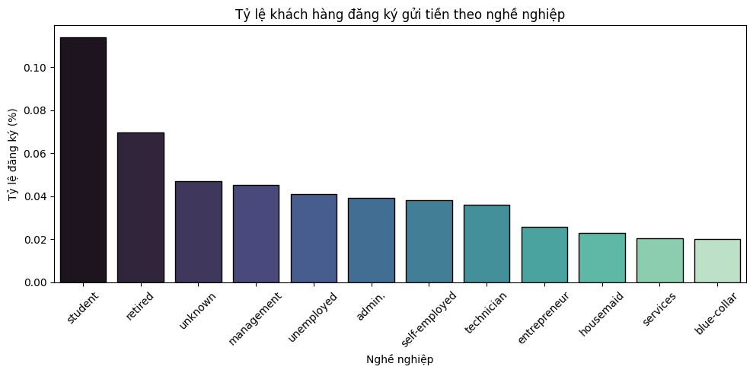
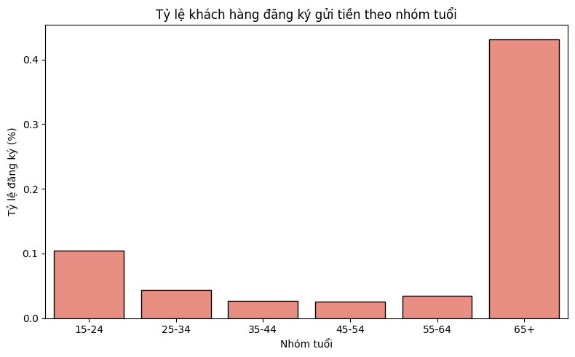
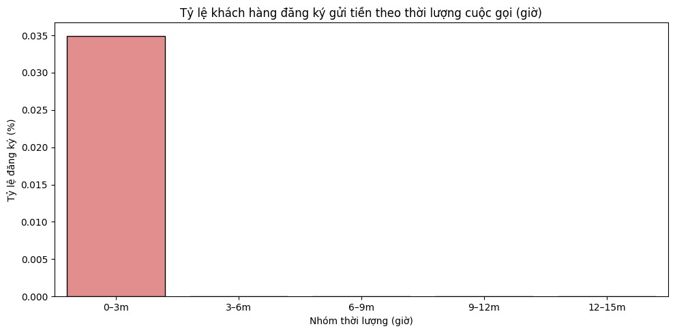
Khám phá
dữ liệu (EDA)

Slide 23
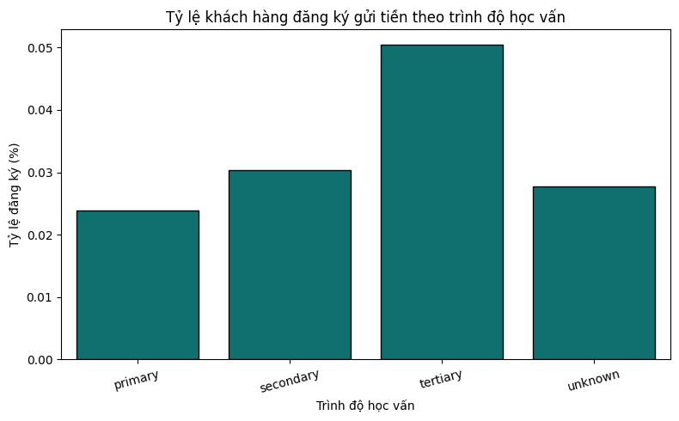
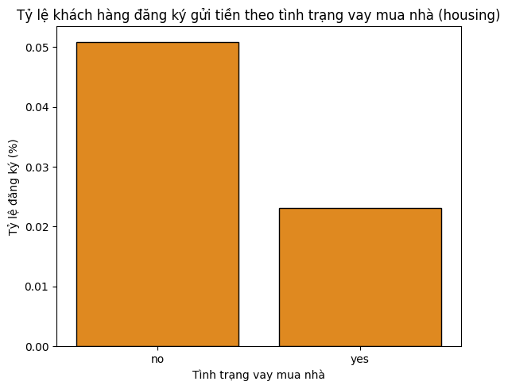
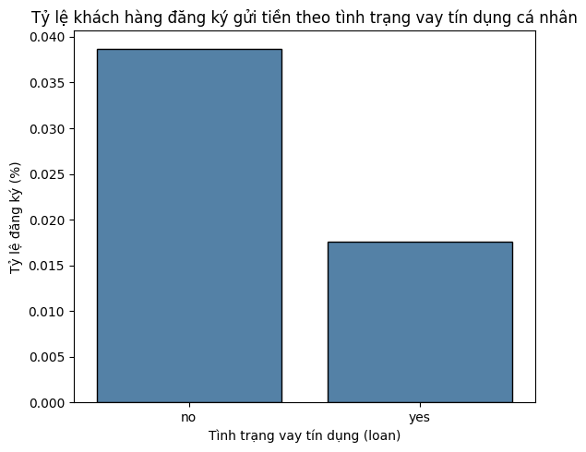
Khám phá
dữ liệu (EDA)

Slide 24
c, Kết luận
Kiểm định thống kê(Test-statistic)
Biến | Hệ số tương quan | H₀ (Giả thuyết không) | H₁ (Giả thuyết đối) | Bác bỏ H0
Tuổi | 0.0043 | Tuổi không liên quan đến hành vi đăng ký gửi tiền có kỳ hạn. | Tuổi có liên quan đến hành vi đăng ký gửi tiền có kỳ hạn. | H0
Nghề nghiệp | 0.081 | Nghề nghiệp không liên quan đến hành vi đăng ký gửi tiền có kỳ hạn. | Nghề nghiệp có liên quan đến hành vi đăng ký gửi tiền có kỳ hạn. | H1
Tình trạng hôn nhận | 0.0443 | Tình trạng hôn nhân không ảnh hưởng đến hành vi gửi tiền. | Tình trạng hôn nhân có ảnh hưởng đến hành vi gửi tiền. | H1
Trình độ học vấn | 0.0545 | Trình độ học vấn không có mối liên hệ với hành vi gửi tiền. | Trình độ học vấn có mối liên hệ với hành vi gửi tiền. | H1
Thời lượng cuộc gọi | 0.2196 | Thời lượng cuộc gọi không liên quan đến quyết định gửi tiền. | Thời lượng cuộc gọi có ảnh hưởng đến quyết định gửi tiền. | H1
Nợ xấu | 0.004 | Nọ xấu không ảnh hưởng đến hành vi gửi tiền. | Nợ xấu có ảnh hưởng đến hành vi gửi tiền. | H0
Khoản vay mua nhà | 0.0746 | Việc có khoản vay mua nhà không ảnh hưởng đến hành vi gửi tiền. | Có khoản vay mua nhà có ảnh hưởng đến hành vi gửi tiền. | H1
Vay tín dụng cá nhân | 0.0438 | Việc vay tín dụng cá nhân không liên quan đến hành vi gửi tiền. | Việc vay tín dụng cá nhân có liên quan đến hành vi gửi tiền. | H1
Phương thức liên hệ | 0.0935 | Phương thức liên hệ cuối cùng không ảnh hưởng đến quyết định gửi tiền. | Phương thức liên hệ cuối cùng có ảnh hưởng đến quyết định gửi tiền. | H1
Tháng | 0.3146 | Tháng thực hiện cuộc gọi không liên quan đến xác suất đăng ký gửi tiền. | Tháng thực hiện cuộc gọi có liên quan đến xác suất đăng ký gửi tiền. | H1
Kết quả chiến dịch | 0.1018 | Kết quả chiến dịch tiếp thị trước đó không ảnh hưởng đến hành vi đăng ký. | Kết quả chiến dịch tiếp thị trước đó có ảnh hưởng đến hành vi đăng ký. | H1

Slide 25

Nghề nghiệp ảnh hưởng rõ rệt đến hành vi gửi tiền, phản ánh sự khác biệt trong thói quen tài chính và mức độ tiếp cận thông tin hơn là thu nhập tuyệt đối.
Tín hiệu tích cực từ thế hệ trẻ cho thấy tiềm năng dài hạn của phân khúc sinh viên và người mới đi làm trong việc tiếp cận và sử dụng sản phẩm tài chính cá nhân.
Nhóm khách hàng có trình độ đại học trở lên có tỷ lệ đăng ký gửi tiền cao nhất, phản ánh nhận thức tài chính tốt và xu hướng ưu tiên tích lũy dài hạn.
Khách hàng không vay mua nhà có tỷ lệ gửi tiền cao hơn do ít ràng buộc tài chính, cho thấy khả năng tích lũy phụ thuộc vào mức độ tự do thu nhập và tâm lý cam kết tài chính.
Khách hàng không vay tín dụng cá nhân có tỷ lệ gửi tiền cao gấp đôi, phản ánh xu hướng ưu tiên trả nợ hơn là tích lũy ở nhóm đang gánh nghĩa vụ tài chính.
KẾT LUẬN

Slide 26
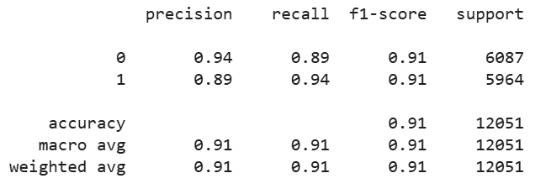
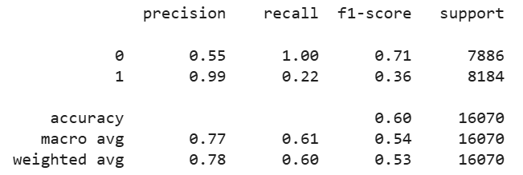
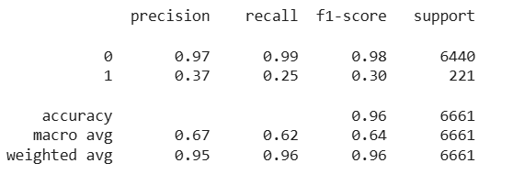
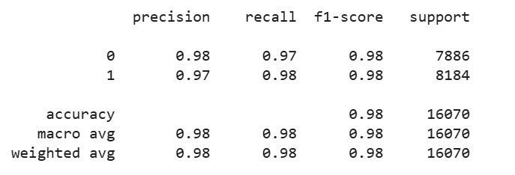
Triển khai mô hình
Logistic Regression
Random Forest
XGBoost
LightGBM
Notes:
chỉ số nayd lf gì? so dùng những chỉ số này ?

Slide 27
Đánh giá & Kết luận
Mô Hình | Precision | Recall | F1-score
Logistic Regression | 89% | 94% | 91%
Random Forest | 49% | 15% | 23%
XGBoost | 37% | 24% | 30%
LightGBM | 97% | 98% | 98%
Logistic Regression: Mô hình đơn giản nhưng hiệu quả cao với Precision 88.90%, Recall 93.99%, F1-Score 91.38%, phù hợp khi cần cân bằng và dễ triển khai.
Random Forest: Hiệu suất thấp với Recall chỉ 15.38%, dẫn đến bỏ sót nhiều khách hàng tiềm năng, không phù hợp cho bài toán này.
XGBoost: Cho kết quả chưa như mong đợi (F1-Score 29.81%) nhưng có tiềm năng nếu được tối ưu lại feature và tham số.
LightGBM: Mô hình mạnh nhất với Precision 96.98%, Recall 98.41%, F1-Score 97.69%, tối ưu cho triển khai thực tế tại ngân hàng.
Notes:
chỉ số nayd lf gì? so dùng những chỉ số này ?

Slide 28


KHUYẾN NGHỊ LỰA CHỌN MÔ HÌNH PHÂN LOẠI
LightGBM là mô hình có hiệu suất phân loại vượt trội, được khuyến nghị triển khai tại VPBank.
Các chỉ số Precision, Recall và F1-Score của LightGBM đều đạt mức rất cao, phù hợp triển khai thực tế.
Logistic Regression là lựa chọn khả thi, cân bằng giữa Precision và Recall nhưng không mạnh bằng LightGBM.
Random Forest và XGBoost có hiệu suất thấp, đặc biệt Random Forest có Recall rất thấp, gây bỏ sót nhiều khách hàng tiềm năng.
LightGBM giúp ngân hàng tối đa hóa cơ hội tiếp cận khách hàng gửi tiền và nâng cao hiệu quả chiến lược kinh doanh.
Notes:
chỉ số nayd lf gì? so dùng những chỉ số này ?

Slide 29
CHƯƠNG IV
KẾT QUẢ NGHIÊN CỨU
VÀ KIẾN NGHỊ

Slide 30
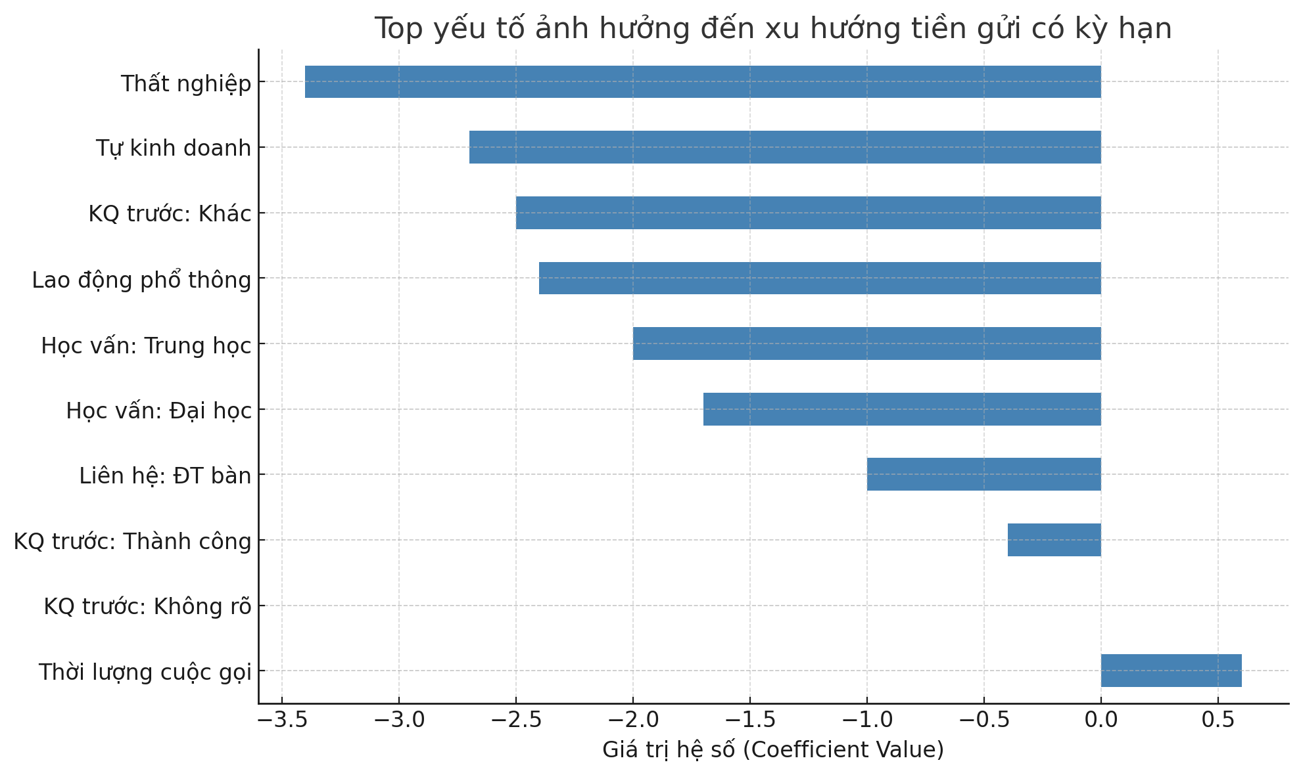
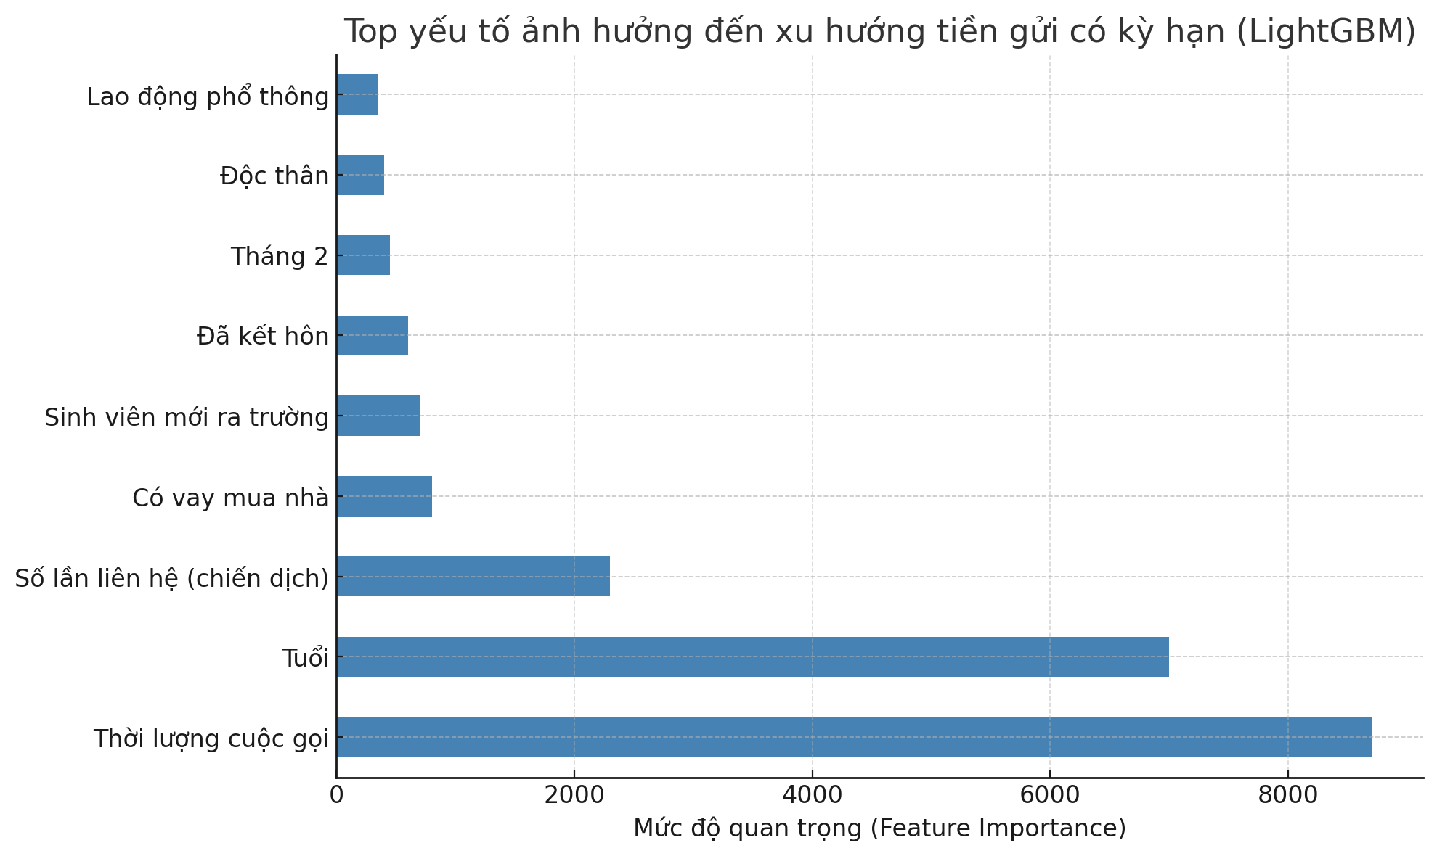
1. DIỄN GIẢI KẾT QUẢ VÀ NHẬN ĐỊNH XU HƯỚNG
Mô hình tối ưu cho mục tiêu diễn giải
và suy luận thống kê(Logistic Regression)
Mô hình tối ưu cho mục tiêu dự báo chính xác(LightGBM )

Slide 31


LightGBM giúp ngân hàng phân tích sâu hành vi khách hàng.
Tái định hình chiến lược marketing theo hướng lấy khách hàng làm trung tâm.
Tối ưu hiệu quả kinh doanh ngắn hạn và tăng trưởng bền vững dài hạn.
Nâng cao khả năng cạnh tranh và giữ chân khách hàng hiệu quả.
Đầu tư vào con người, công nghệ và dữ liệu là chìa khóa thành công.
KẾT LUẬN

Slide 32
🚀 Chiến lược dài hạn
🎯 Chiến lược ngắn hạn
Đẩy mạnh các chiến dịch quảng bá qua email, SMS, mạng xã hội kèm ưu đãi ngắn hạn.
Thiết kế khuyến mãi riêng cho khách hàng có sở hữu nhà để tăng tỷ lệ tham gia sản phẩm.
Cá nhân hóa sản phẩm theo nhóm độc thân và gia đình nhằm phù hợp nhu cầu tài chính khác nhau.
Tận dụng thời điểm cao điểm như tháng 2 để triển khai khuyến mãi mùa vụ thúc đẩy đăng ký gửi tiền.
Nâng cao chất lượng cuộc gọi tư vấn, khuyến khích tương tác lâu hơn và sâu hơn với khách hàng.
Đào tạo nhân viên tư vấn để tăng hiệu quả giao tiếp và tư vấn chuyên sâu.
Phát triển sản phẩm gửi tiền dài hạn với lãi suất cạnh tranh và điều kiện linh hoạt.
Thiết kế gói tiết kiệm phù hợp cho khách hàng trưởng thành có nhu cầu đầu tư ổn định.

Slide 33

TỔNG KẾT
Đề tài đã chọn được mô hình học máy LightGBM tối ưu nhất để xác định các yếu tố ảnh hưởng đến hành vi gửi tiền có kỳ hạn tại VPBank.
Kết quả phân tích đã chỉ ra rằng thời gian cuộc gọi, độ tuổi, hiệu quả của các chiến dịch quảng bá, tình trạng sở hữu nhà ở, trình độ học vấn, tình trạng hôn nhân, yếu tố thời vụ (tháng 2), trạng thái liên hệ ban đầu, và loại hình công việc là những biến số có tác động đáng kể đến hành vi này.
Chứng minh tiềm năng ứng dụng mô hình học máy hiện đại trong phân tích hành vi khách hàng ngân hàng.
Kết quả hỗ trợ tối ưu chiến lược marketing, cá nhân hóa dịch vụ và thiết kế sản phẩm tài chính phù hợp.
Đề tài có tính thực tiễn cao và đóng góp vào nghiên cứu hành vi tiêu dùng tài chính tại Việt Nam.
Gợi mở tiềm năng tiếp tục áp dụng phân tích dữ liệu hiện đại để duy trì lợi thế cạnh tranh bền vững.

Slide 34


CẢM ƠN THẦY CÔ VÀ CÁC BẠN ĐÃ CHÚ Ý LẮNG NGHE!

